Slide 1
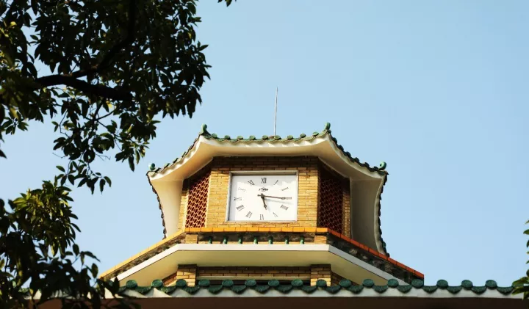
SMOOTH
带电轻子味道破坏实验的缪子束流监测探测器研制进展
徐宇 宁云松 秦治臻 滕尧 唐健 封常青
Xu Y, Ning Y S, et al. Nuclear Science and Techniques, 2024, 35(4): 79.

Slide 2
Outline
1.带电轻子味破坏
2.COMET实验
3.缪子束流监测探测器
4.探测器升级与展望

Slide 3
Outline
1.带电轻子味破坏
2.COMET实验
3.缪子束流监测探测器
4.探测器升级与展望

Slide 4
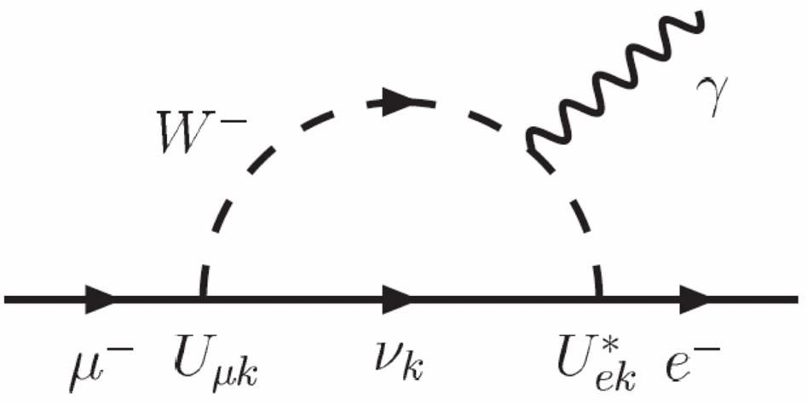
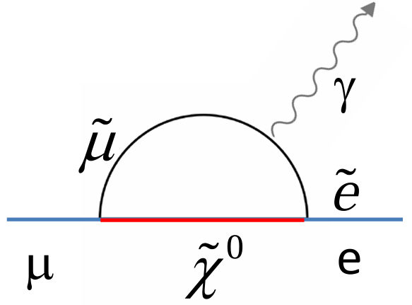
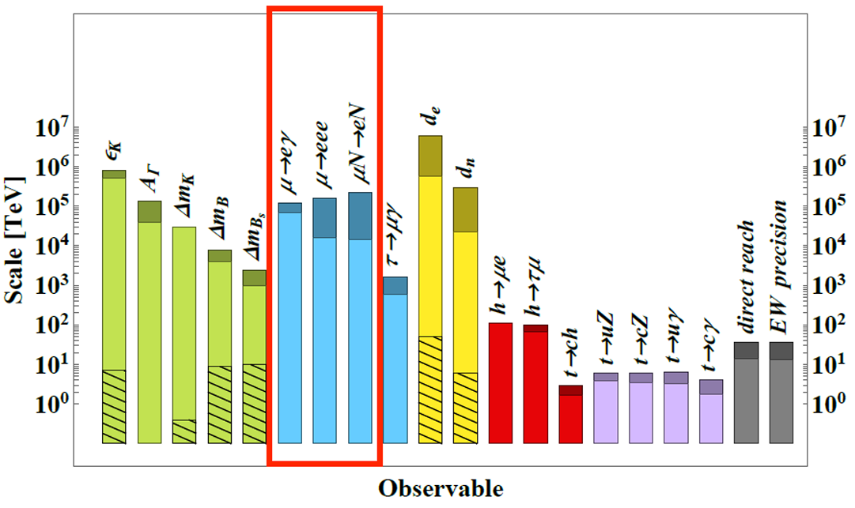
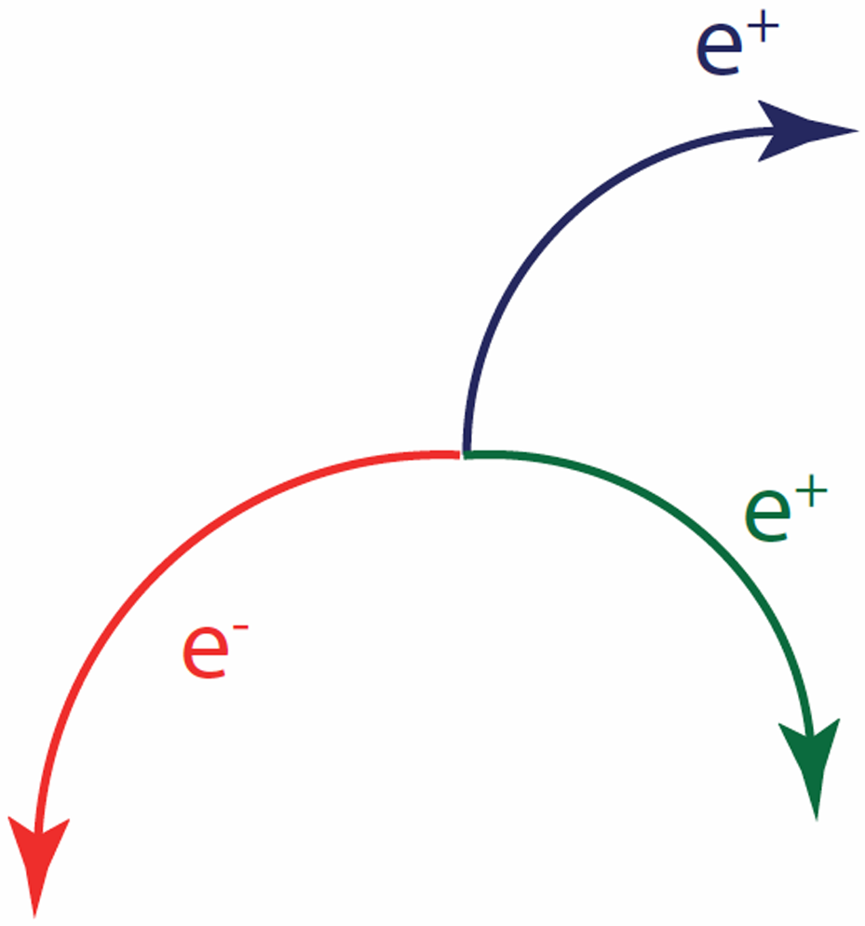
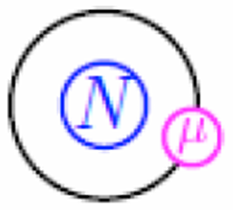
带电轻子味破坏
S.T. Petcov, Sov.J. Nucl. Phys. 25 (1977) 340
SUSY
10⁻¹⁵
μ⁺→e⁺γ
μ⁺→e⁺e⁺e⁻
μ⁻N→e⁻N
μ⁺e⁻→μ⁻e⁺
与μ子相关
EPPSU2019 Physics Briefing Book

Slide 5
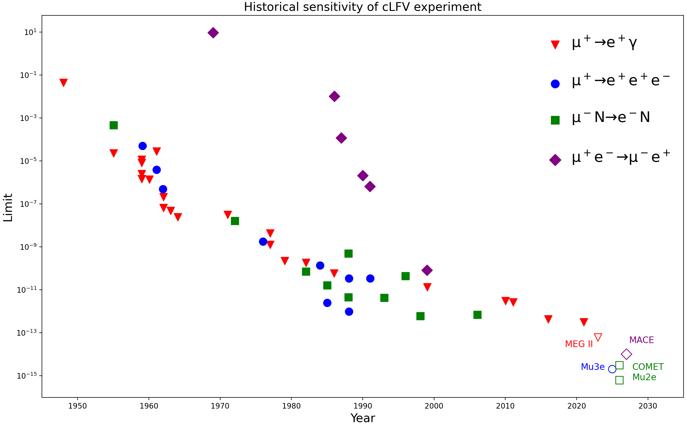
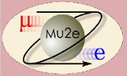
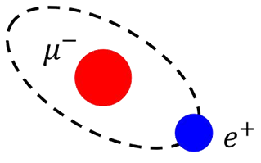
带电轻子味破坏实验
MEGII
μ⁺→e⁺γ
Mu3e
μ⁺→e⁺e⁺e⁻
Mu2e
μ⁻N→e⁻N
COMET
μ⁻N→e⁻N
MACE
μ⁺e⁻→μ⁻e⁺
带电轻子味破坏实验时间预期

Slide 6
Outline
1.带电轻子味破坏
2.COMET实验
3.缪子束流监测探测器
4.探测器升级与展望

Slide 7
COherent Muon Electron Transition
COMET利用J-PARC主环的质子源，寻找违反带电轻子味守恒的缪子到电子的转化过程 :
国际合作组 :
来自18个国家的41个研究所、200名成员

Slide 8
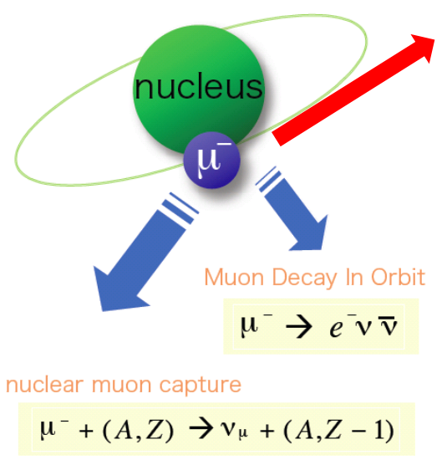
μ-e转换
μ-e转换率 :
① 信号特征 :
能量为105MeV的单能电子
② 背景信号特征 :
— 脉冲束流可以抑制束流背景
— 现有探测器技术可以处理物理背景
(E_{e}=m_{μ}-E_{b}-E_{recoil}≈104.97MeV in Al)
缪子在轨衰变
缪子核俘获
[1] Lee M J. Comet Muon conversion experiment in J-PARC[J]. Frontiers in Physics, 2018, 6: 133.

Slide 9
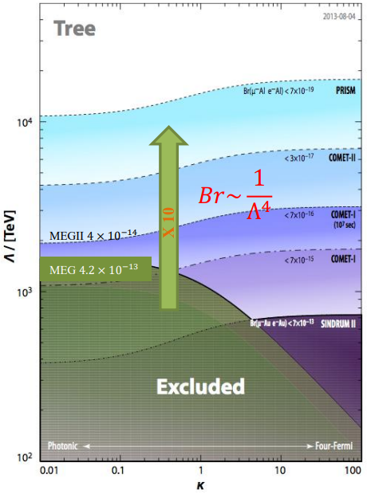
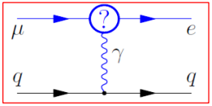
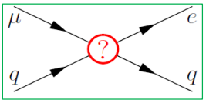
μ-e转换
用Dim-6算子扩展有效场论中的SM：
光子相互作用
四费米子作用
COMET可以同时对两种过程进行寻找

Slide 10
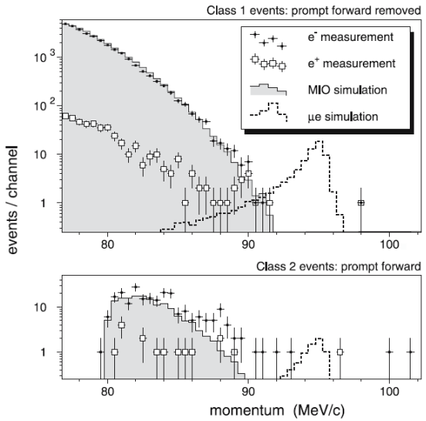
SINDRUM-II
PSI质子束频率 : 50.6 MHz
π介子寿命 : 26 ns
π介子可在在脉冲之间留存
SINDRUN-II实验 :
狭窄的动量窗口和时间窗口
高度依赖于对束流的理解
预期外的π俘获信号
E_{μe}≈95.56MeV
为提高精度，需要具有间隔较长的脉冲束流！
— 如果探测器可以在脉冲结束540 ns后进行探测，π介子的留存率将为10⁻⁹（不考虑时间膨胀）
[1] Bertl, Wilhelm H. and others. A Search for muon to electron conversion in muonic gold[J]. Eur. Phys. J., 2006, C47:337-346

Slide 11
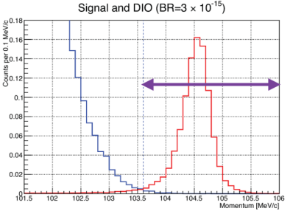
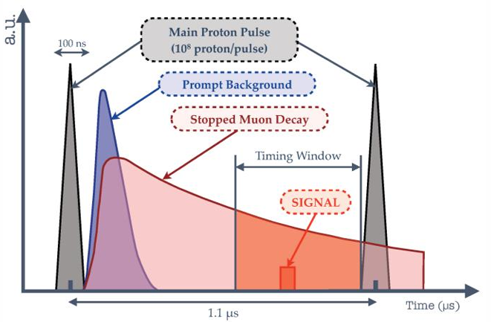
COMET实验脉冲束流
信号本底：π介子
信号本底
μ子在轨衰变(DIO)
信号区
COMET实验脉冲束流时间结构
COMET反冲电子能量模拟结果
两种束流背景具有非常不同的时间特性

Slide 12
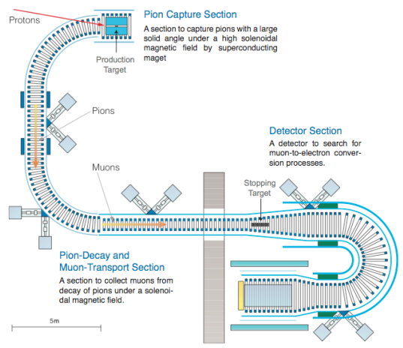
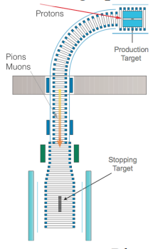
COMET@J-PARC
COMET Phase-I
COMET Phase-II
用二期探测器的原型直接测量μ子束
μ−e 转换灵敏度提高两个量级(3.1×10⁻¹⁵)
8 GeV，3.2 kW，石墨靶
μ−e 转换灵敏度提高四个量级(3×10⁻¹⁷)
8 GeV，56 kW，钨靶
[1] Abramishvili R, Akhmetshin R, Anishchik V, Aoki M, Appleby RB, Arimoto Y. COMET Phase-1 Technical Design Report, KEK Report 2015-1 (2015).

Slide 13
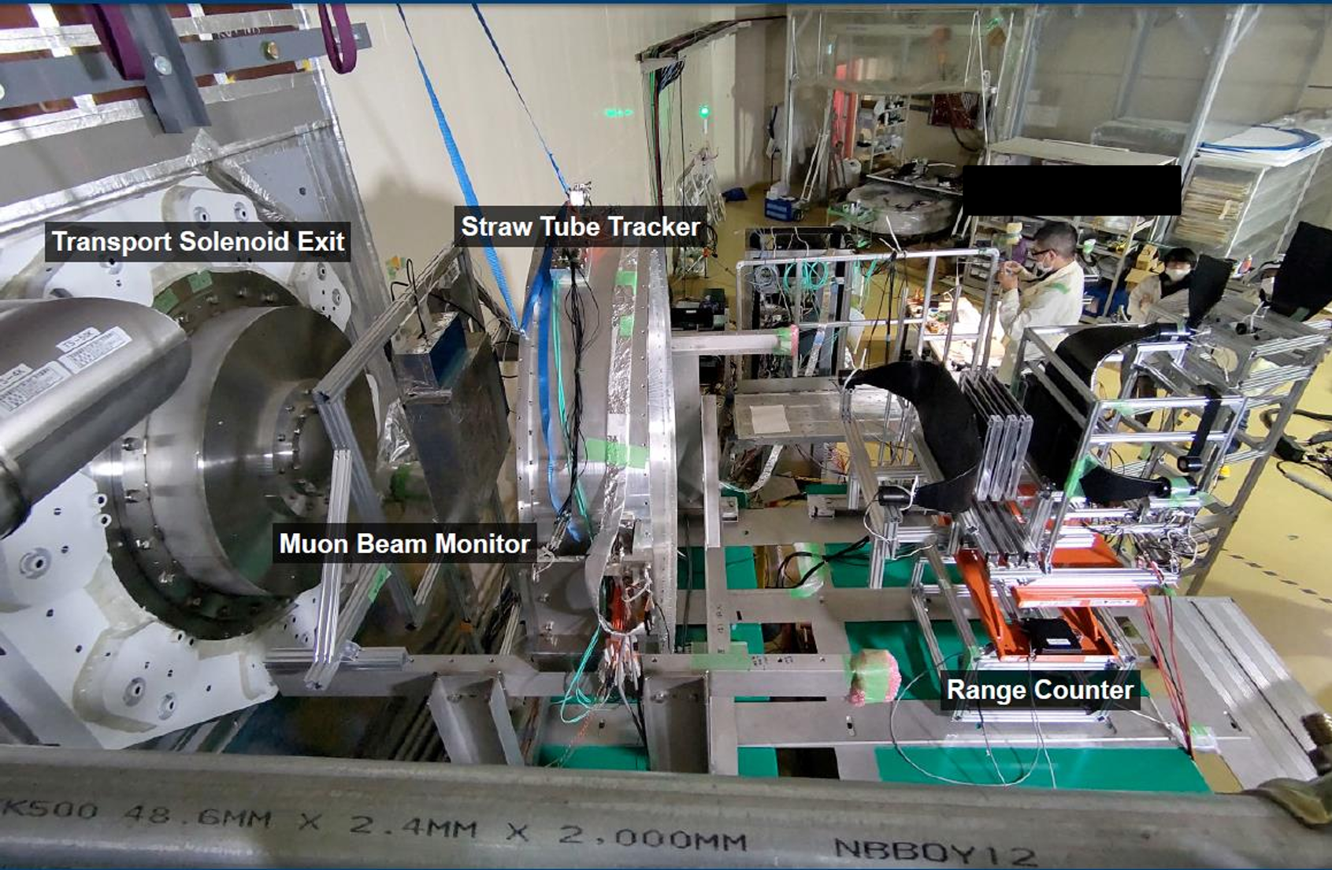
COMET Phase-α
COMET Phase-α 装置结构
Strawtube Tracker
Range counter
Muon Beam Monitor
结构示意图
束斑位置：Muon Beam Monitor+ StrawTube Tracker
束流方向：StrawTube Tracker
缪子衰变时间：Range Counter

Slide 14
Outline
1.带电轻子味破坏
2.COMET实验
3.缪子束流监测探测器
4.探测器升级与展望

Slide 15
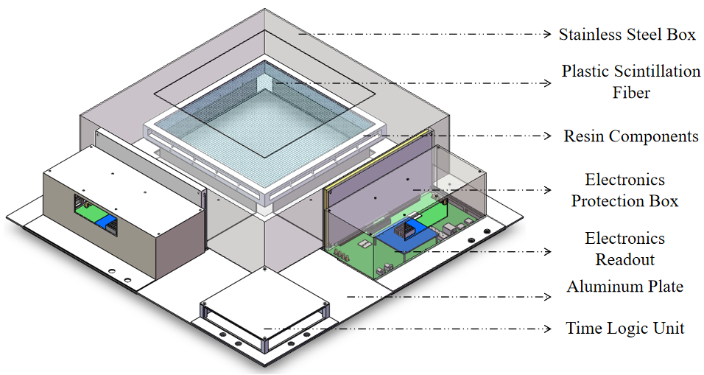
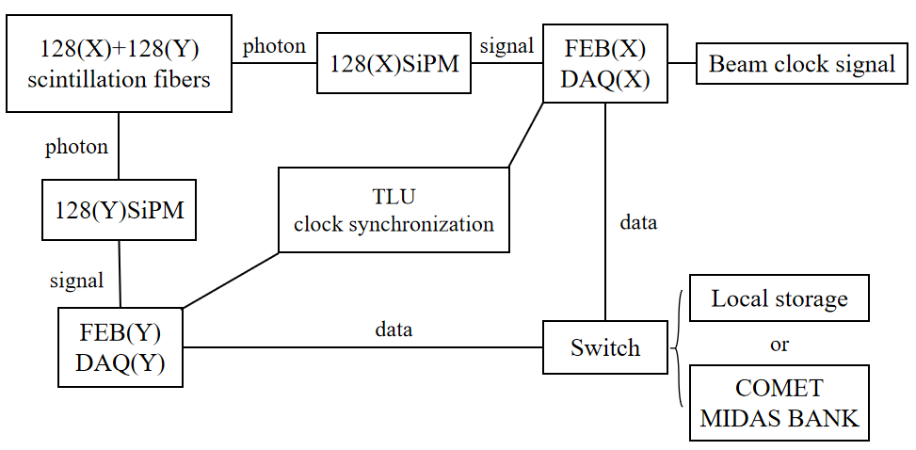
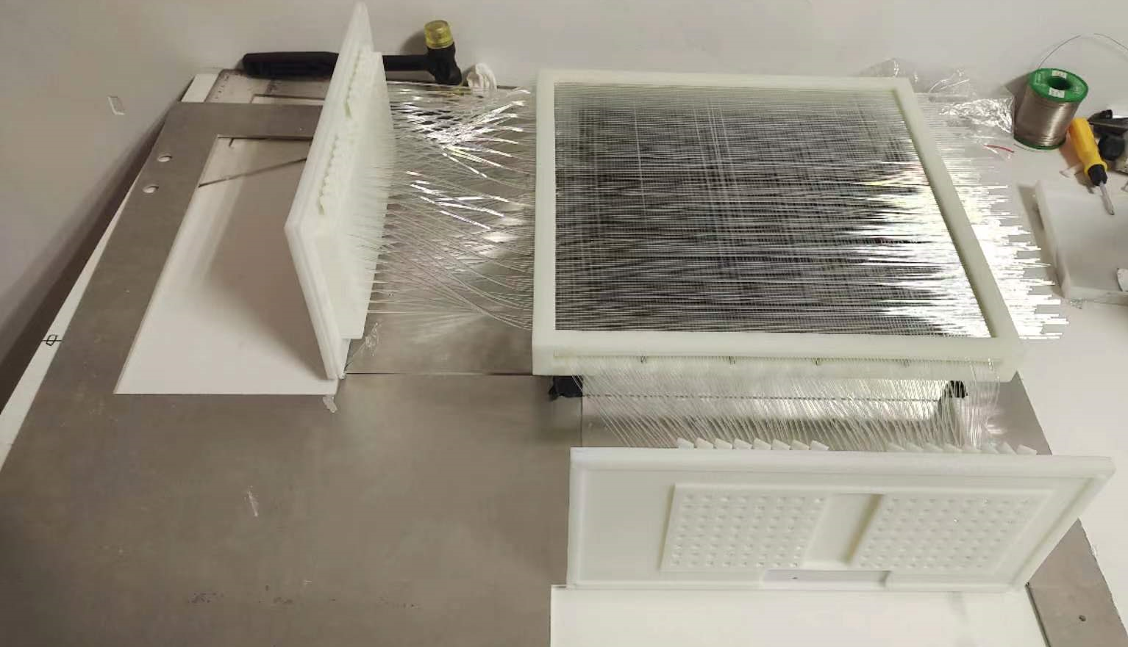
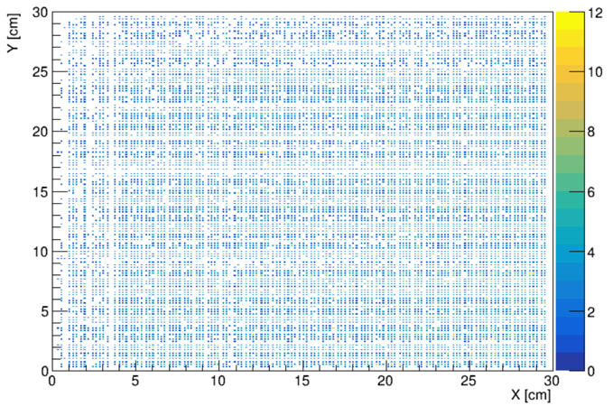
Muon Beam Monitor
探测器设计图
束窗 ≈ 300 × 300 mm²
探测器信号处理过程
3小时宇宙线测试
探测器响应均匀
有效面积：128×128 mm²
信号频率~3Hz
探测器实物图

Slide 16
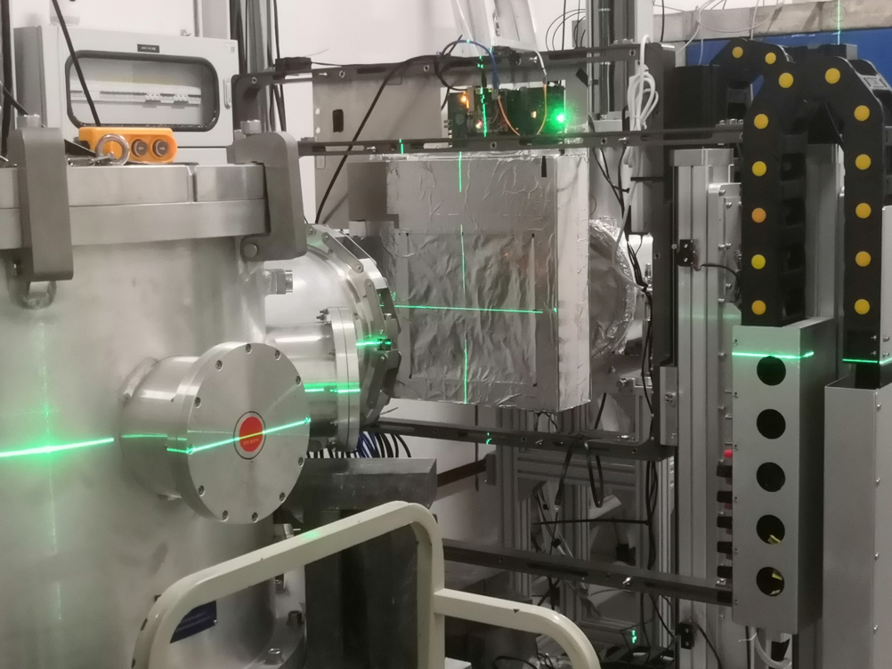
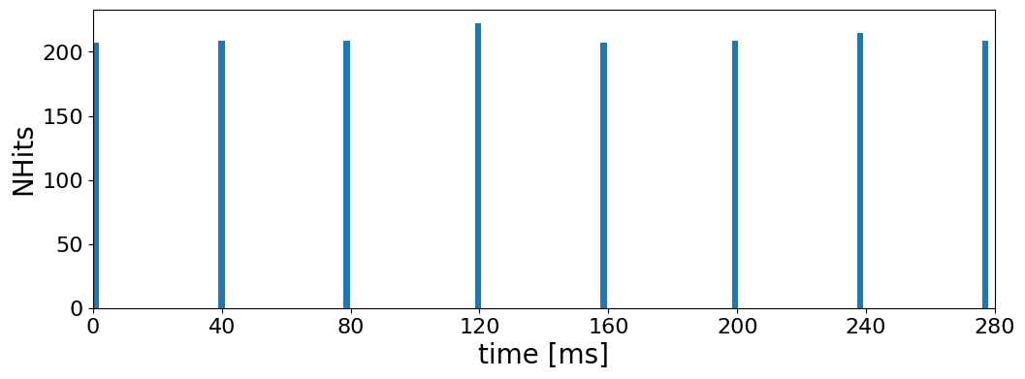
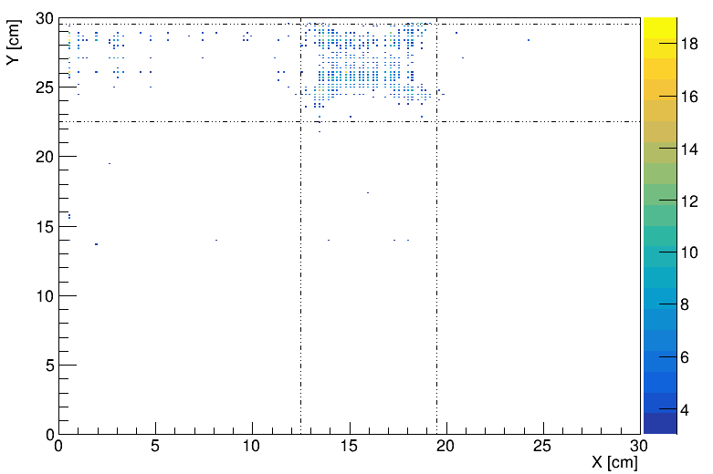
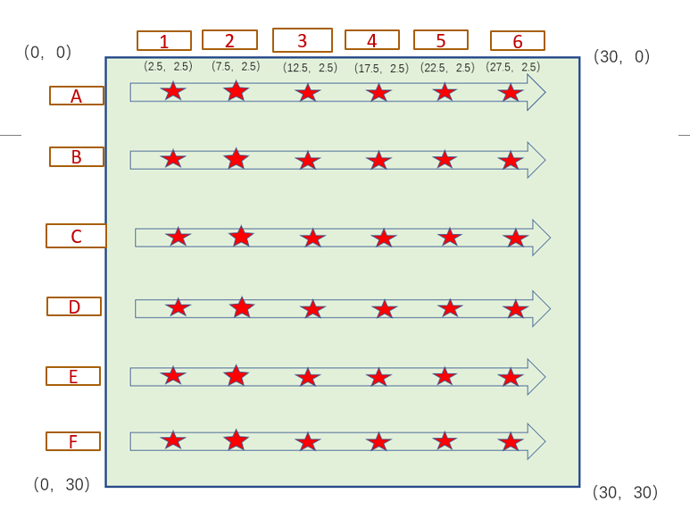
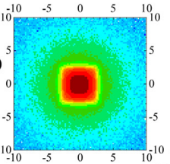
质子束线测试结果
质子束线：
能量 80 MeV 频率25Hz
通量 2.9 × 10⁸ /(cm²·s)
束斑大小10 ×10 mm²
均匀扫描束窗36点
APEP束流时间结构
≈ 70 × 70 mm²
空气环境
束斑参考尺寸
探测器符合测量结果
[1] Liu Y, Jing H, Huang L, et al. Physical design of the APEP beam line at CSNS[J]. Nuclear Instruments and Methods in Physics Research Section A: Accelerators, Spectrometers, Detectors and Associated Equipment, 2022, 1042: 167431.

Slide 17
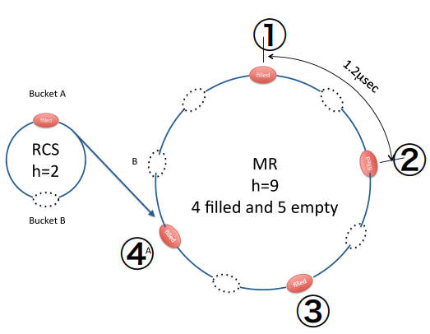
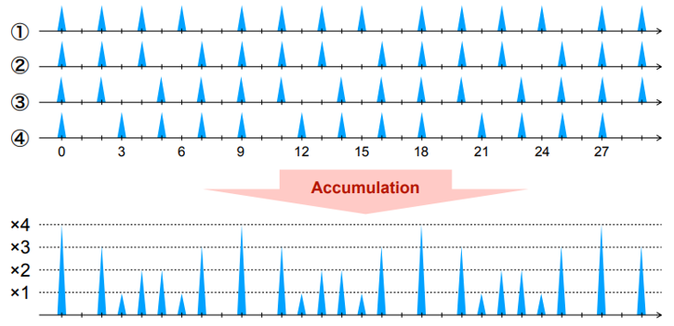
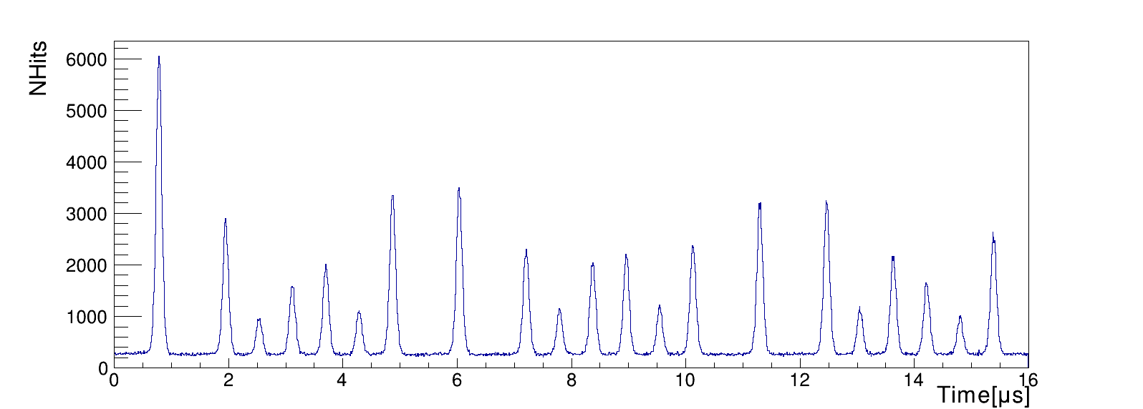
COMET Phase-α 结果
单次测量的两种时间结构
④
J-PARC质子束线
③
叠加
1 主峰 + 6 次峰
Thanks to Kou
模拟束流时间结构
COMET束流时间结构

Slide 18
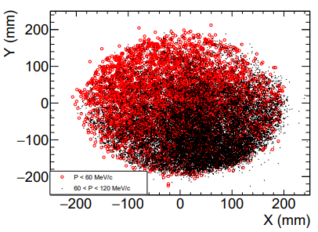
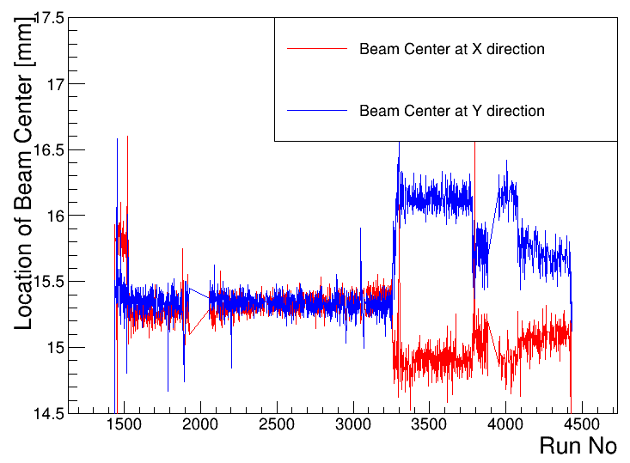
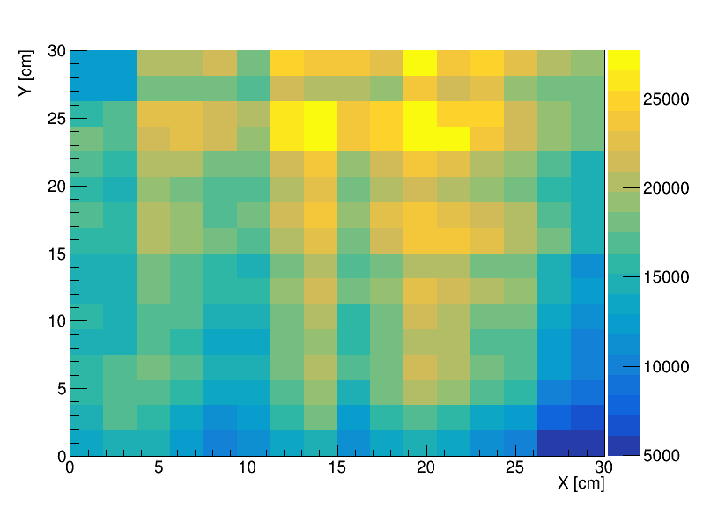
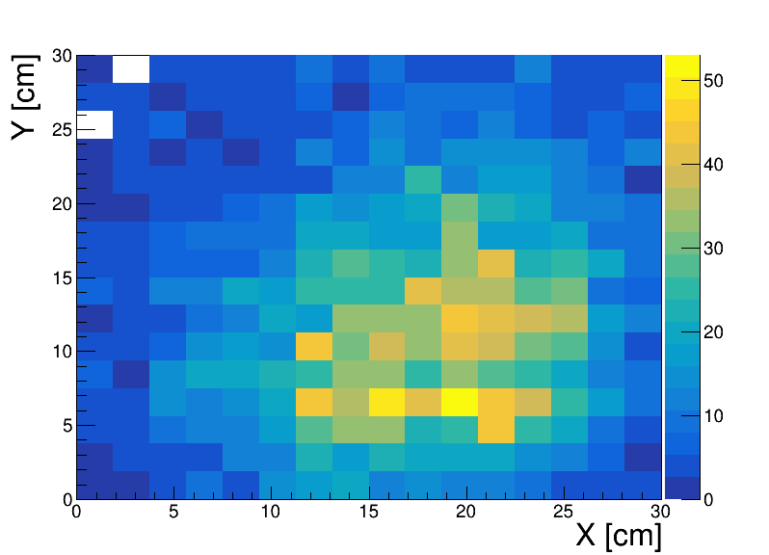
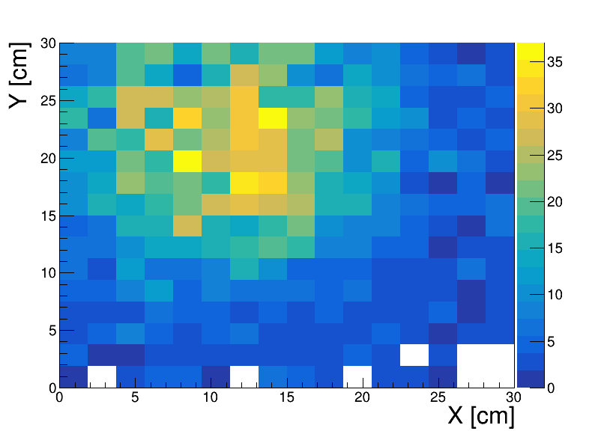
COMET Phase-α 结果
≈ 400 × 400 mm²
移动探测器扫描束斑轮廓
移动前后探测器表现稳定
实际束斑尺寸大于束窗
COMET束斑边缘成像
Crosscheck : 移动Range Counter位置

Slide 19
Outline
1.带电轻子味破坏
2.COMET实验
3.缪子束流监测探测器
4.探测器升级与展望

Slide 20
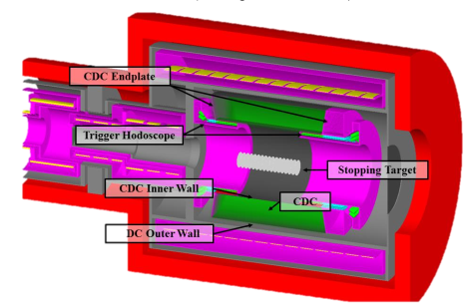
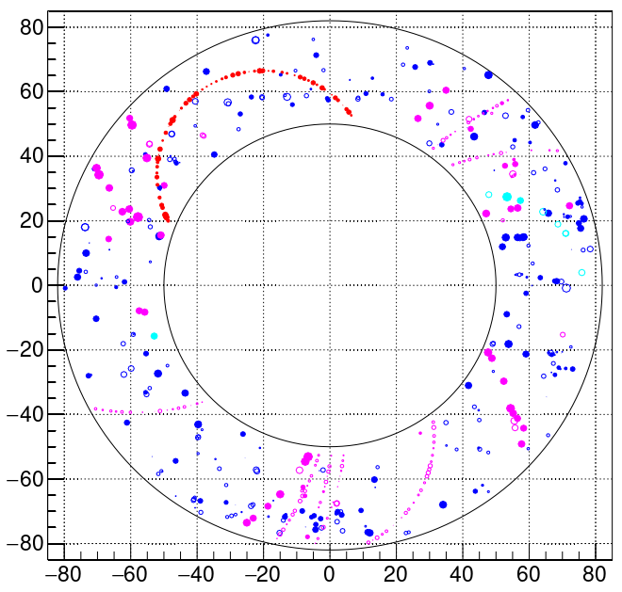
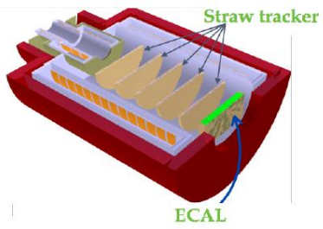
COMET Phase-I
e_{105MeV}
物理目标：对束流性质进行测量
组成：麦管探测器(Strawtube Tracker)
> 测量粒子径迹/动量和束流截面
电磁量能器(ECAL)
> 测量束流频谱、进行粒子鉴别
缪子束流监测探测器(MBM)
> 为粒子鉴别提供T0、测量时间结构
物理目标：寻找105MeV电子信号
组成：圆筒形漂移室(CDC)
> 寻找105MeV电子信号
圆筒形触发器 (CTH)
> 两层塑料闪烁体用于测量T0
缪子靶(Al)

Slide 21
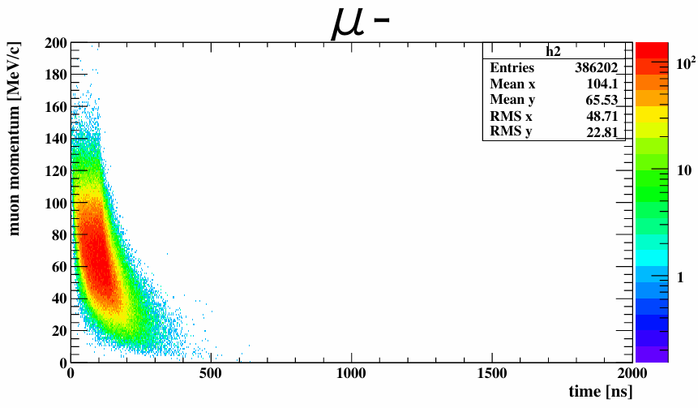
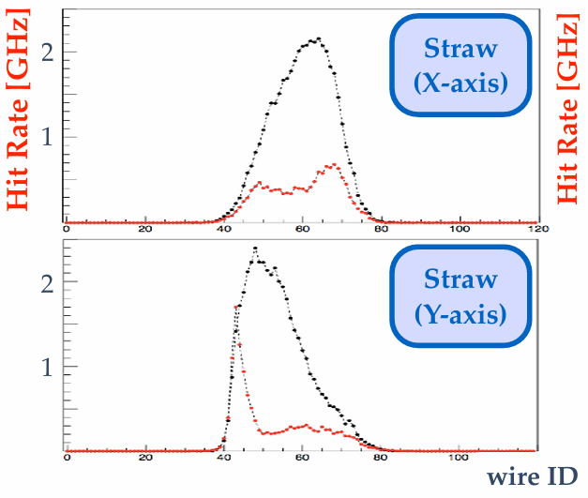
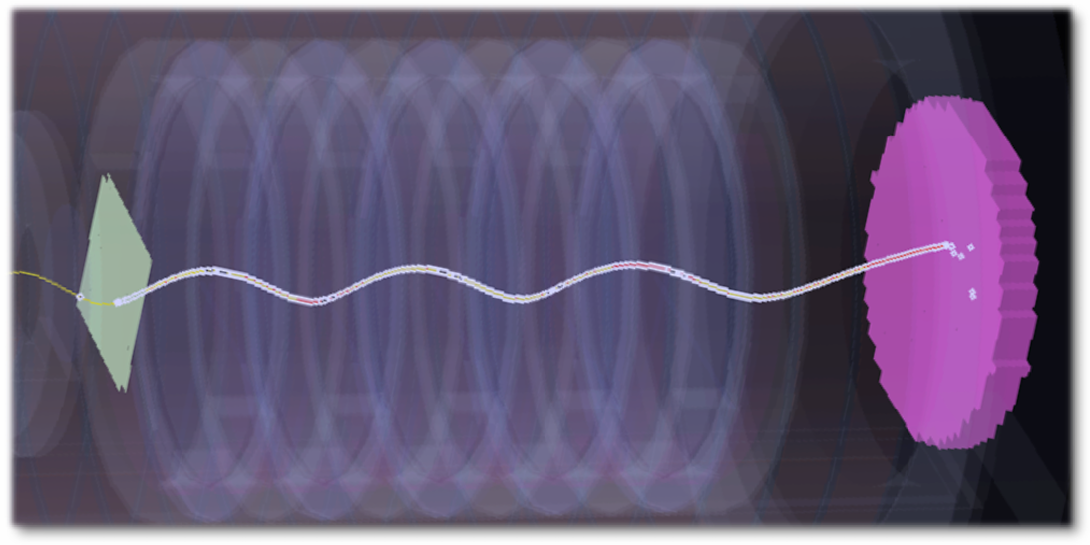
束流性质测量
MBM技术指标
① 定时频谱测量
束流强度 ~ 10⁸μ⁻/s
辐照背景 ~ 10¹¹ n_{1MeV}/cm² 10 kGy γ辐照
束流测量目标
1) 粒子种类鉴别(PID)
时间精度 σ_{t}< 1.5ns
全束斑大小 ~ 40cm 束窗大小 ≥ 30 cm
② 粒子动量/束流截面测量
2) 径迹测量 : Straw Tracker

Slide 22
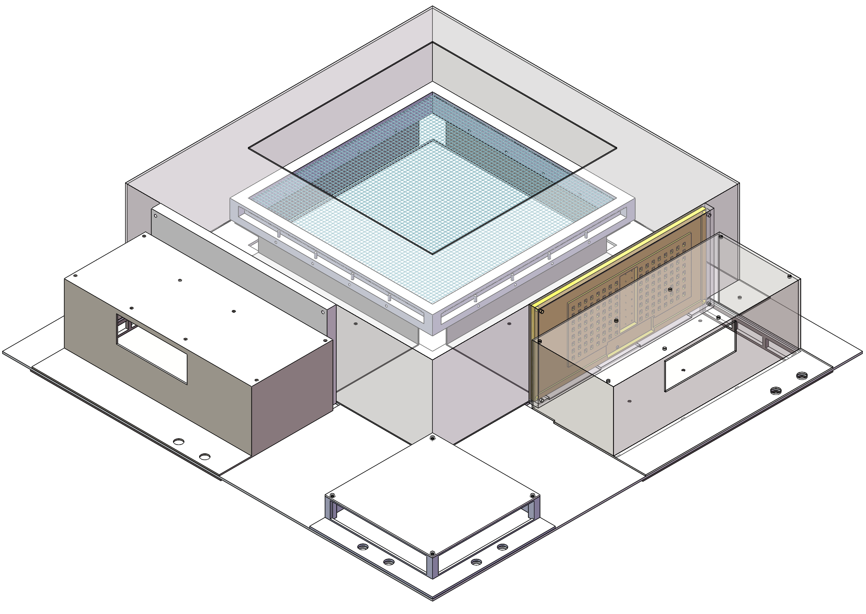
总结
机械设计
COMET Phase-α
束窗大小：30×30 cm²
有效面积：128×128 mm²
实现了对COMET缪子束流的时间结构和束流剖面测量
质子束流测试
COMET Phase-I
实现了对80MeV质子束流的时间结构和束流剖面测量
为粒子鉴别提供T0、测量时间结构
σ_{t}< 1.5ns
束窗>30cm²

Slide 23
SMOOTH
感谢各位指正

